Slide 1
Τι θα γίνεις... όταν μεγαλώσεις;;;
ΕΡΓΑΣΤΗΡΙΑ ΔΕΞΙΟΤΗΤΩΝ – Τάξη Γ΄
ΘΕΜΑΤΙΚΗ: Δημιουργώ & Καινοτομώ
Υπευθ.εκπαιδευτικός: Γεωργίου Ελένη-
ΠΕ70
4^{Ο} Δημοτικό Σχολείο Άμφισσας
Απρίλιος 2022 – Μάιος 2022

Slide 2
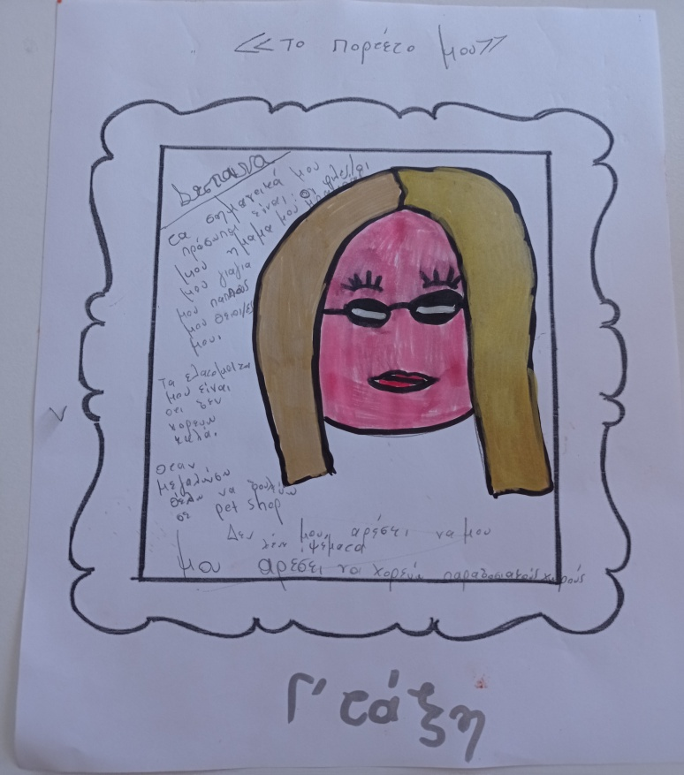
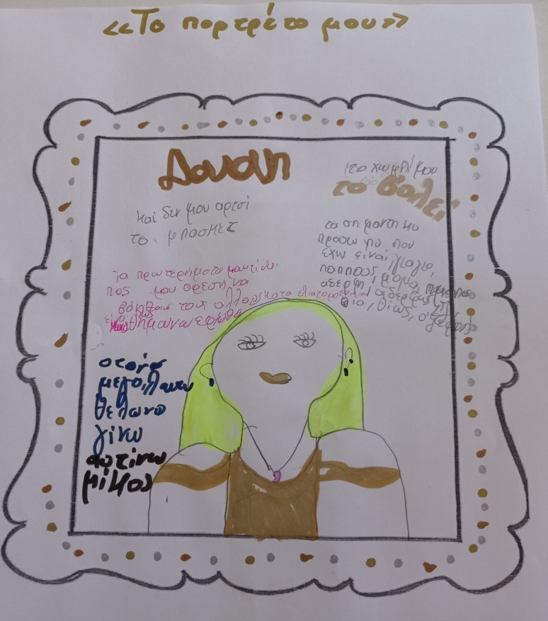
1ο εργαστήριο: «Γιατί εργάζονται οι άνθρωποι;;;»
Δημιουργούμε τα ‘’πορτρέτα’’ μας με τη χρήση φωτογραφιών, λέξεων, σχημάτων, συμβόλων κ.τ.λ. Τα παρουσιάζουμε στην ομάδα. Διερευνώνται έτσι τα χαρακτηριστικά που συνθέτουν την προσωπικότητα κάθε μαθητή/τριας...

Slide 3
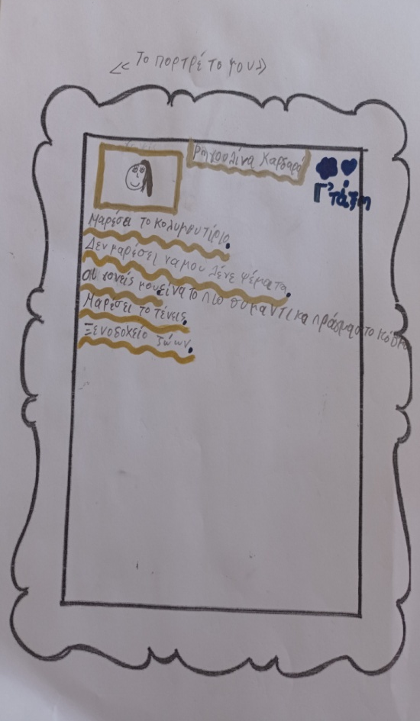
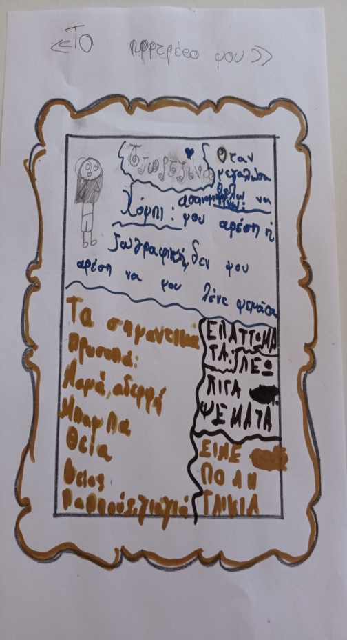
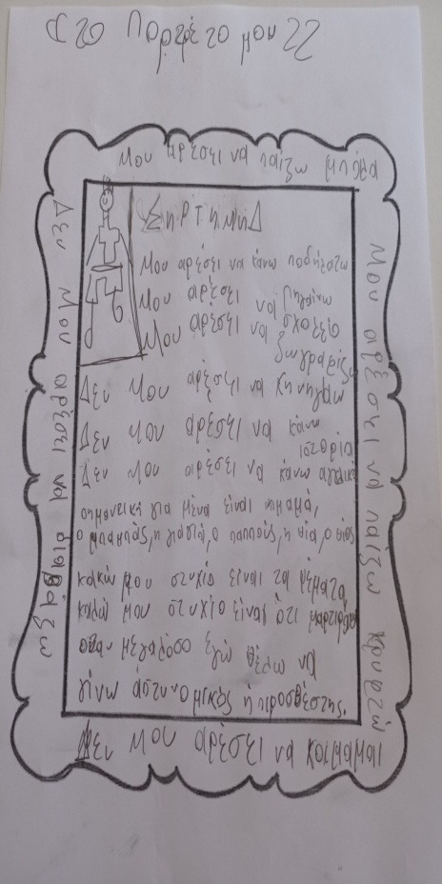
1ο εργαστήριο: «Γιατί εργάζονται οι άνθρωποι;;;»

Slide 4
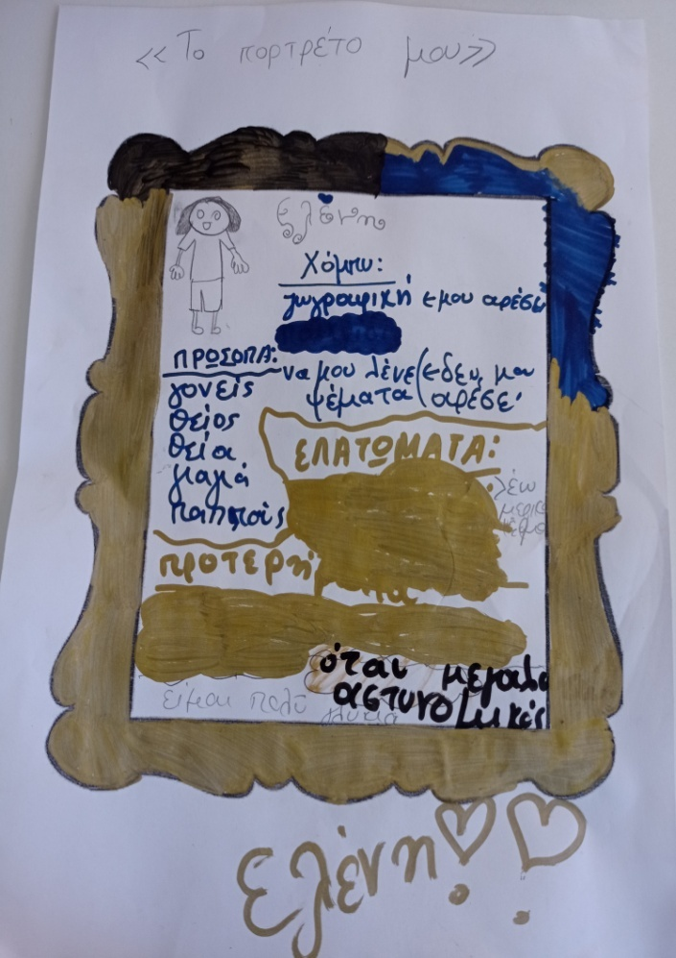
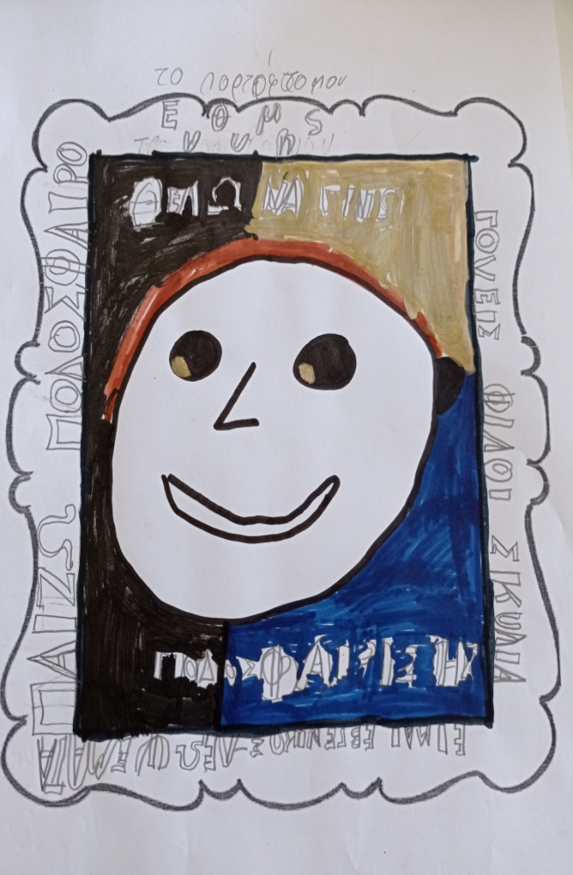
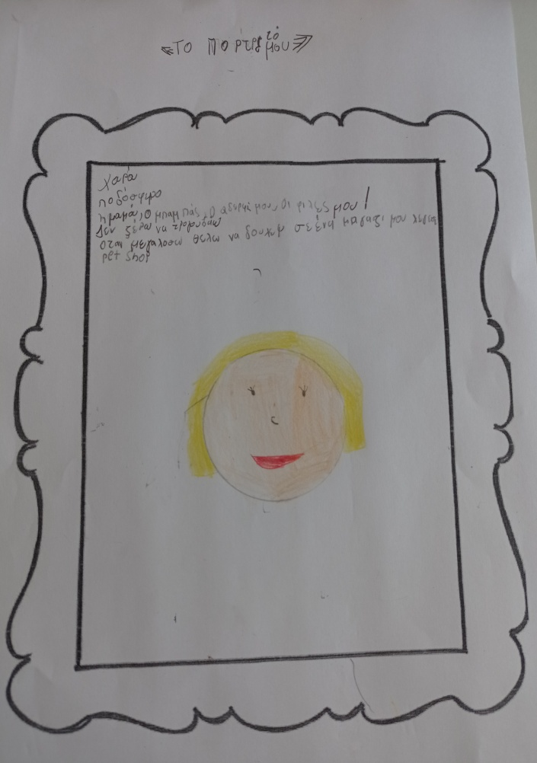
1ο εργαστήριο: «Γιατί εργάζονται οι άνθρωποι;;;»

Slide 5
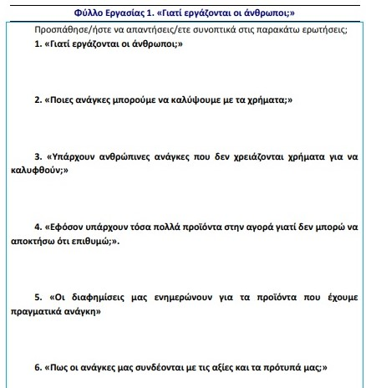
1ο εργαστήριο: «Γιατί εργάζονται οι άνθρωποι;;;»
Οι μαθητές/τριες συζητούν μεταξύ τους σχετικά με το ερώτημα «Γιατί να εργαστώ;». Το ερώτημα έχει δύο σκέλη: α) «Γιατί να εργαστώ σήμερα;» (με την έννοια της εργασίας που έχει ένας μαθητής για το σχολείο) και β) «Γιατί να εργαστώ σε 10 χρόνια;» (ως ενήλικος/η στην αγορά εργασίας). Έπειτα, απαντούν σε σχετικό ερωτηματολόγιο και αναλύουμε τα αποτελέσματα.

Slide 6
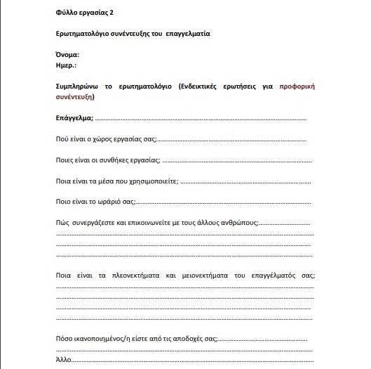
2ο εργαστήριο: «Συνέντευξη με έναν εργαζόμενο...»
Οι μαθητές-τριες αναλαμβάνουν να πάρουν συνέντευξη από γνωστό ή συγγενή τους και να του θέσουν ερωτήσεις σχετικά με την εκπαιδευτική και επαγγελματική του διαδρομή. Στο 2^{ο} αυτό εργαστήριο, παρουσιάζουν στην τάξη τις συνεντεύξεις και συζητούμε για τις δυσκολίες που αντιμετωπίζει ο κάθε επαγγελματίας.

Slide 7
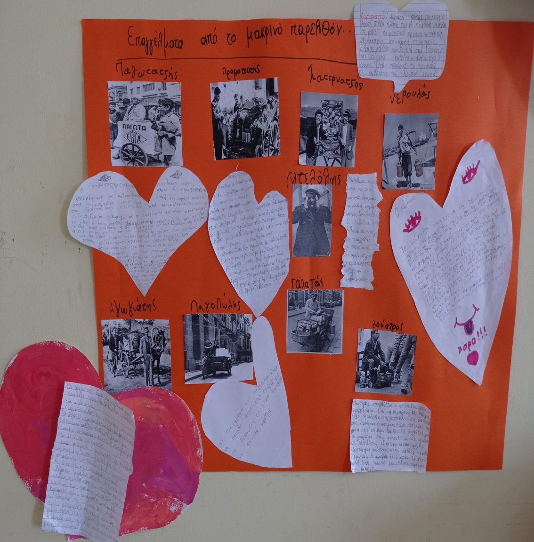
3ο εργαστήριο: «Επαγγέλματα από το μακρινό παρελθόν...»
Οι μαθητές/τριες διερευνούν στο διαδίκτυο για να βρουν πληροφορίες για τα χαμένα επαγγέλματα. Ζητούν από μεγαλύτερους (π.χ. γονείς, παππούδες, γιαγιάδες κ.τ.λ. ) να τους/τις ενημερώσουν ή να τους/τις διηγηθούν ιστορίες με χαμένα επαγγέλματα. Συγκεντρώνουν φωτογραφίες, γίνεται συζήτηση και παρουσίαση στην τάξη. Στο 3^{ο} αυτό εργαστήριο δημιουργούν ένα κολάζ με τα χαμένα επαγγέλματα του παρελθόντος...

Slide 8
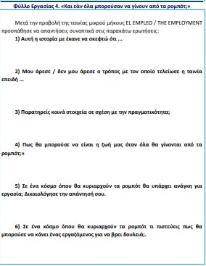
4ο εργαστήριο: «Μήπως θα τα κάνουν όλα τα ρομπότ;;;»
Στο 4^{ο} κατά σειρά εργαστήριο της θεματικής μας,γίνεται η προβολή της ταινίας μικρού μήκους EL EMPLEO / THE EMPLOYMENT.
https://www.youtube.com/watch?v=cxUuU1jwMgM&t=28s
Συζητούμε και προβληματιζόμαστε κατά πόσο έχει αυτοματοποιηθεί σήμερα η εργασία και η καθημερινότητα των ανθρώπων. Με αφορμή την ταινία αυτή, συμπληρώνουμε σχετικό ερωτηματολόγιο.

Slide 9
4ο εργαστήριο: «Μήπως θα τα κάνουν όλα τα ρομπότ;;;»
Στη συνέχεια παρακολουθούμε κι άλλα βίντεο για την παρουσία των ρομπότ στη ζωή μας και αναλύουμε θετικές και αρνητικές όψεις της νέας πραγματικότητας...
Ενδεικτικά, από την αρχαιότητα ο χάλκινος γίγαντας Τάλως που φυλούσε την Κρήτη, τα ρομπότ στην υπηρεσία ηλικιωμένων, αλλά και σκέψεις ή φοβοι για την πλήρη αντικατάσταση των ανθρώπων από τα ρομπότ στο μέλλον...
https://www.youtube.com/watch?v=9iYc76Sj3KU
https://www.youtube.com/watch?v=3zuvdz3GiTQ
https://www.youtube.com/watch?v=GjMY1BtExpw
https://www.youtube.com/watch?v=P3os_16N-9Y

Slide 10
5ο εργαστήριο: «Τα επαγγέλματα του μέλλοντος...»
Επιλέγουμε να συζητήσουμε και να μάθουμε πληροφορίες για 3 από τα γενικώς χαρακτηριζόμενα ως επαγγέλματα του μέλλοντος. Έτσι, αναφερόμαστε στις παρακάτω ειδικότητες: Μηχανικός Ανανεώσιμων πηγών ενέργειας - Φωτοβολταϊκών Συστημάτων , Ψυχολόγος και Διατροφολόγος-Διαιτολόγος.
Παρακολουθούμε σχετικά βίντεο για τα δύο πρώτα επαγγέλματα και συγκρίνουμε τις γνώσεις που ήδη έχουμε ή ό,τι πιστεύαμε πως ισχύει για αυτά...
https://www.eoppep.gr/teens/index.php?option=com_videos&view=playvideo&Itemid=740&videoid=36
https://www.eoppep.gr/teens/index.php?option=com_videos&view=playvideo&Itemid=740&videoid=98

Slide 11
5ο εργαστήριο: «Τα επαγγέλματα του μέλλοντος...»
Αναζητούμε στο διαδίκτυο τον ορισμό του Διαιτολόγου-Διατροφολόγου και μαθαίνουμε για τα ποικίλα πεδία ενασχόλησής του, όπως η αθλητική ή η παιδική διατροφή. Διαιτολόγος λοιπόν, είναι ο ειδικός επιστήμονας, ο οποίος με γνώσεις, πληροφορίες και κατάλληλους χειρισμούς συμβάλλει στην προστασία και την προαγωγή της υγείας και συνεισφέρει στην αποκατάστασή της με τη σωστή διατροφή.
Η ειδικότητα του διαιτολόγου, σήμερα, συγκαταλέγεται μεταξύ των μοντέρνων επαγγελμάτων με πολύ ελπιδοφόρο μέλλον.

Slide 12
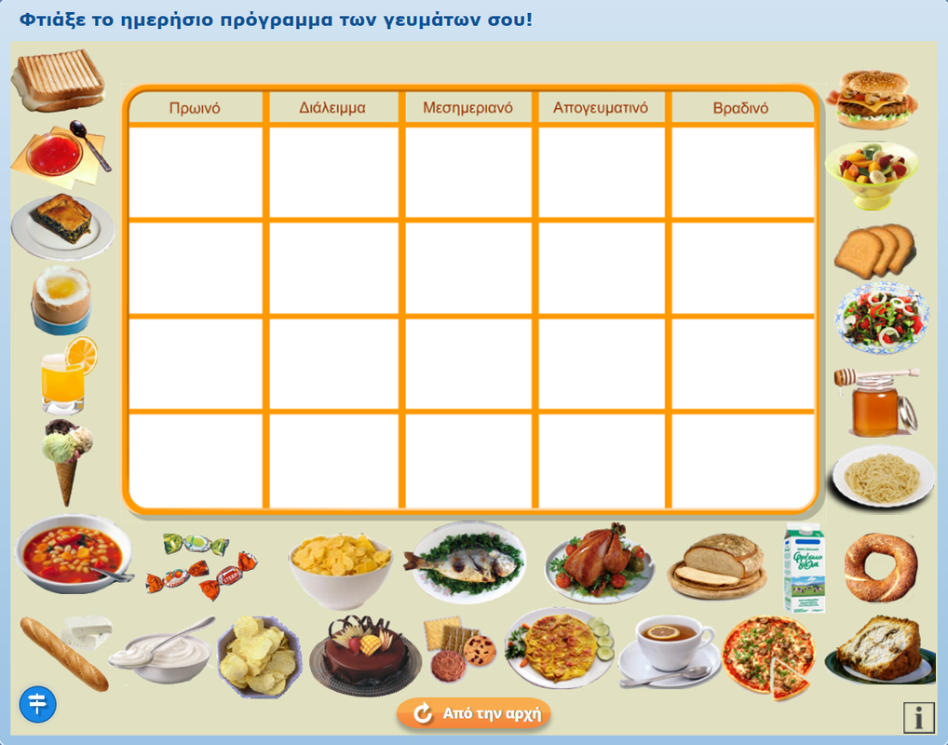
5ο εργαστήριο: «Τα επαγγέλματα του μέλλοντος...»
Παιχνίδι ρόλων
Ένας μαθητής ή μαθήτρια, έχει τον ρόλο του διατροφολόγου - διαιτολόγου και ένας άλλος μαθητής ή μαθήτρια τον ρόλο του συμβουλευόμενου...

Slide 13
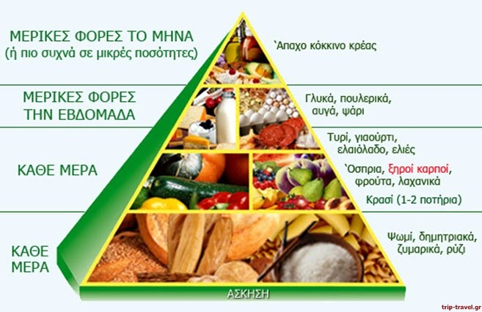
5ο εργαστήριο: «Τα επαγγέλματα του μέλλοντος...»
Έτσι, οι πρώτοι προτείνουν στους δεύτερους ένα πρόγραμμα διατροφής με βάση τις ανάγκες τους και φυσικά σύμφωνα με την πυραμίδα της μεσογειακής διατροφής!...

Slide 14
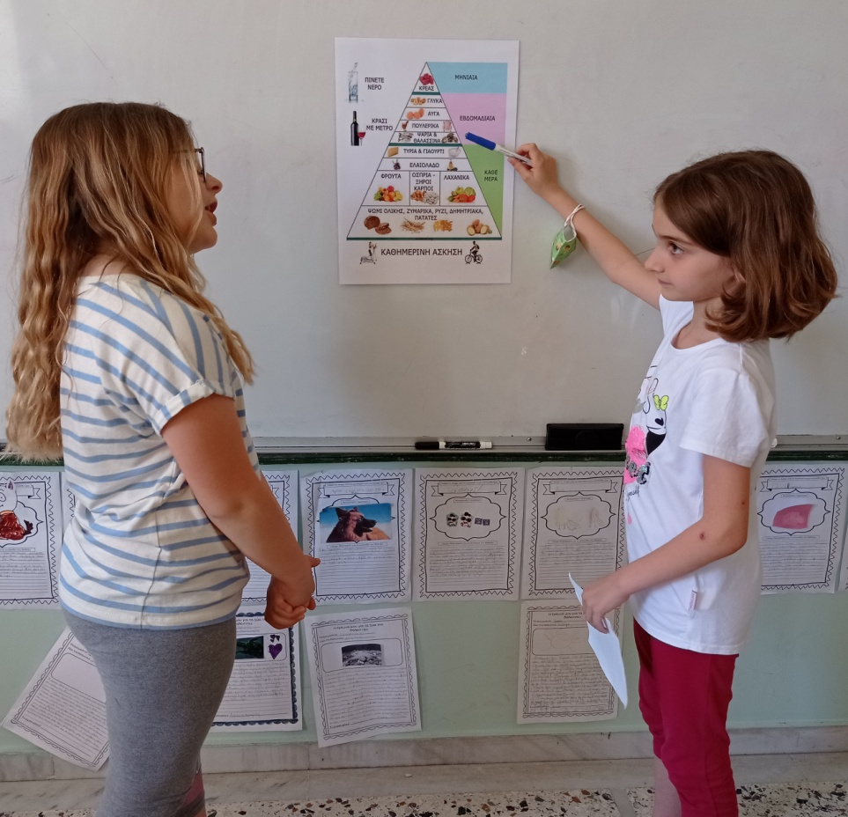
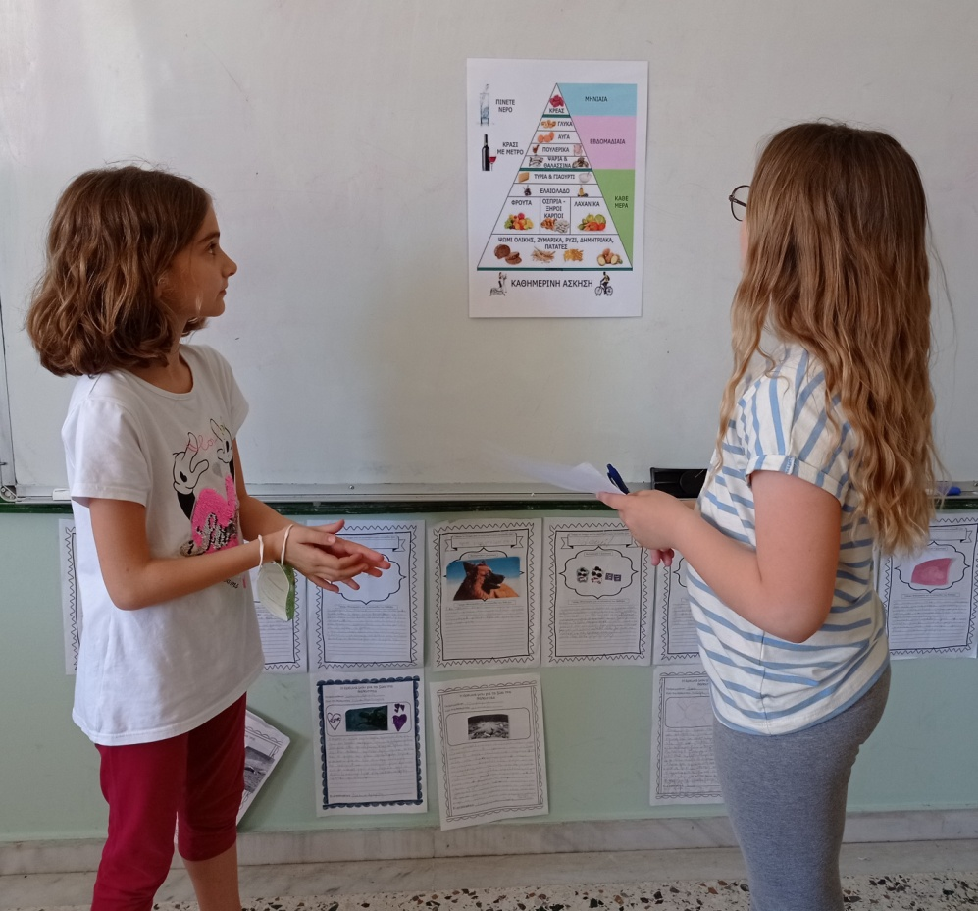
5ο εργαστήριο: «Τα επαγγέλματα του μέλλοντος...»

Slide 15
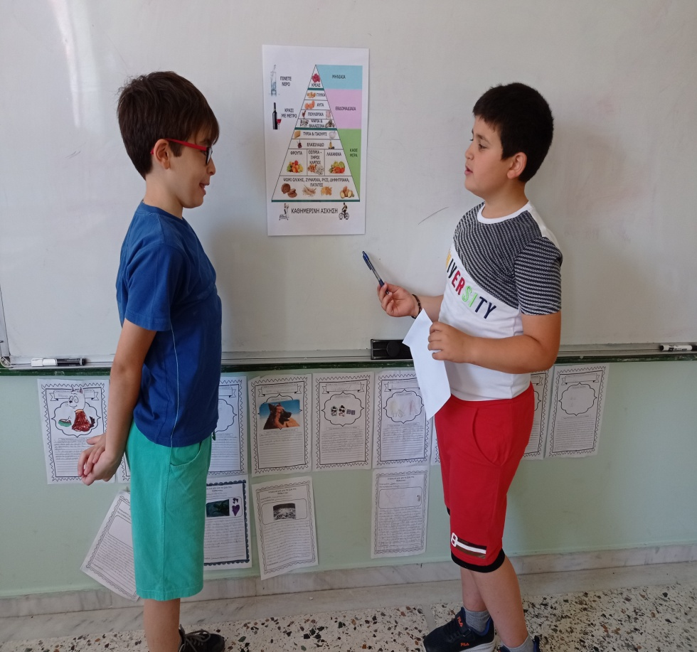
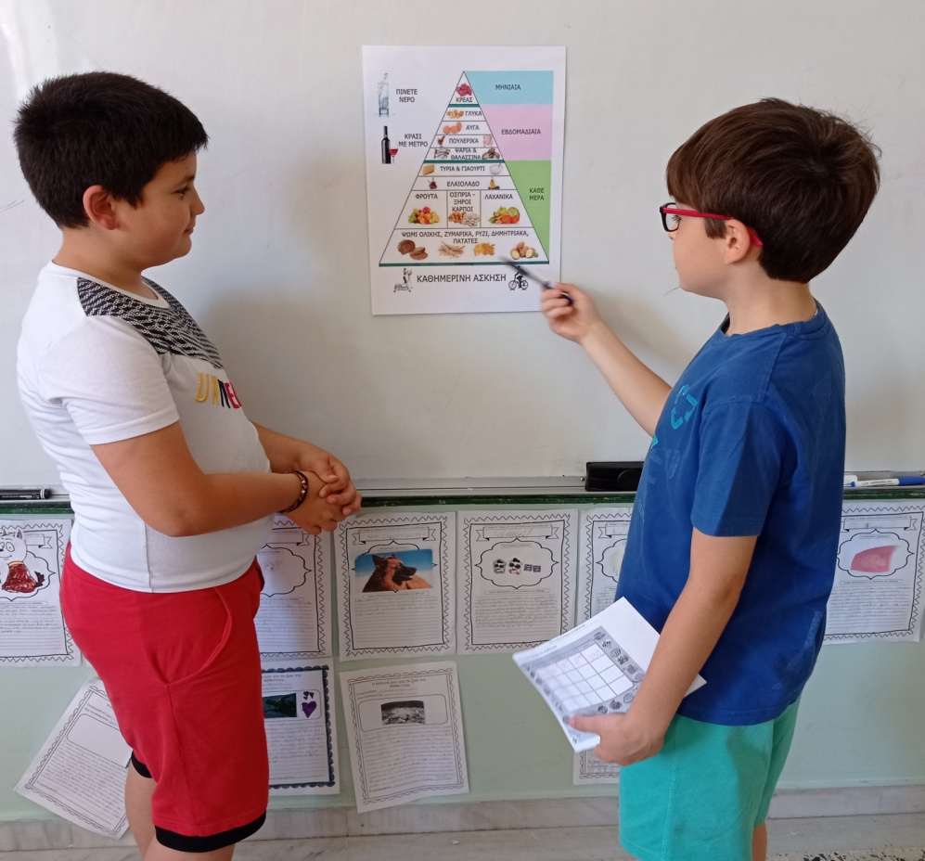
5ο εργαστήριο: «Τα επαγγέλματα του μέλλοντος...»

Slide 16
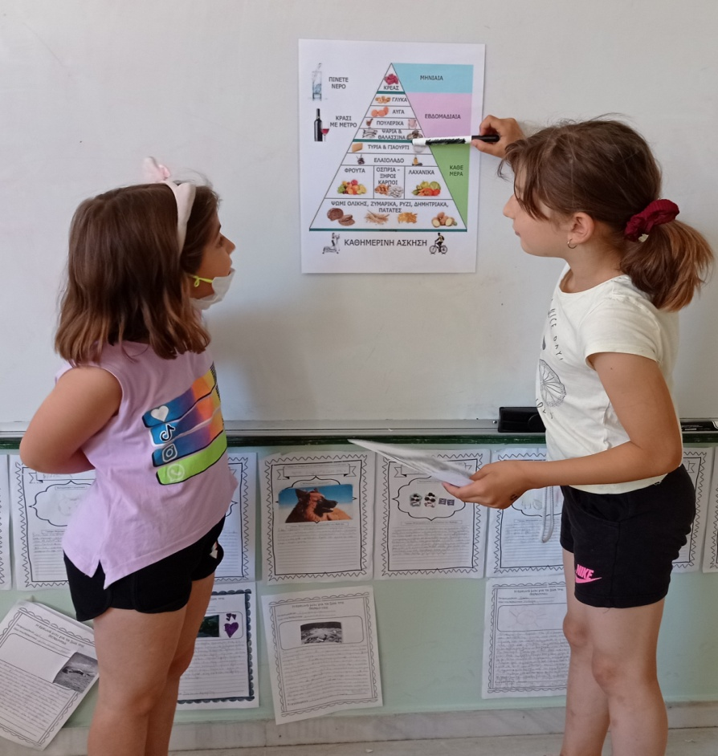
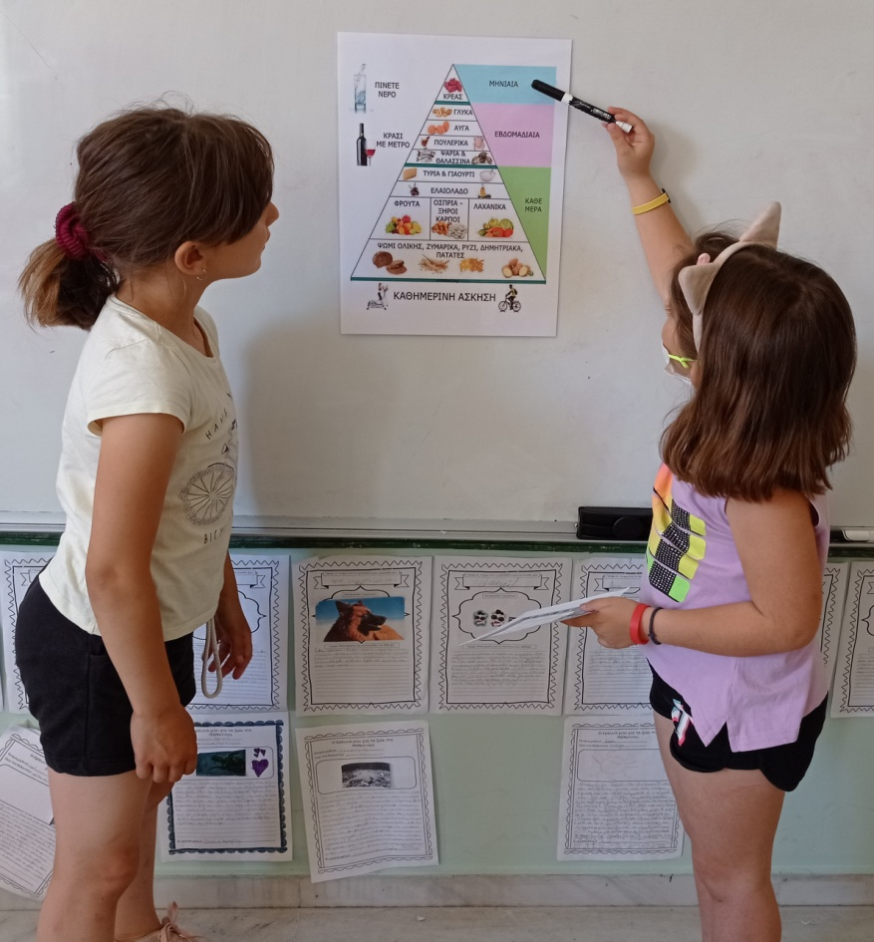
5ο εργαστήριο: «Τα επαγγέλματα του μέλλοντος...»

Slide 17
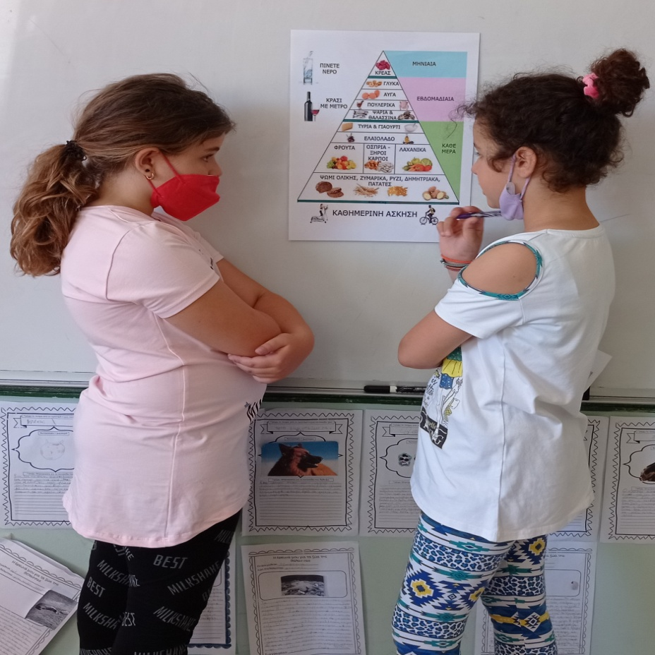
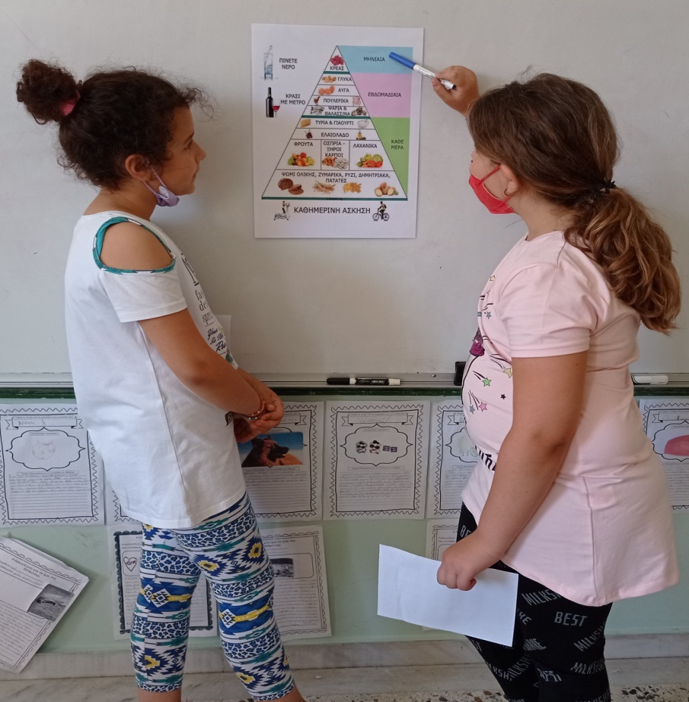
5ο εργαστήριο: «Τα επαγγέλματα του μέλλοντος...»

Slide 18
6ο εργαστήριο: «Συμπεράσματα - Ανασκόπηση...»
Αναστοχαζόμαστε για τα όσα συναντήσαμε στην τελευταία αυτή θεματική των εργαστηρίων δεξιοτήτων και συμπληρώνουμε φύλλα αυτοαξιολόγησης. Τέλος, κάνουμε μια ανασκόπηση των τριών προηγούμενων κύκλων και θυμόμαστε όσα καινούρια μάθαμε αλλά και όλες τις δημιουργίες μας...

